Slide 1





PHÂN TÍCH KHÁM PHÁ DỮ LIỆU
DCT142C1 - Nhóm 11
Giảng viên : T.S Đỗ Như Tài

Slide 2
CHƯƠNG 1. TỔNG QUAN VÀ MỤC TIÊU PHÂN TÍCH KHÁM PHÁ DỮ LIỆU (EDA)
Bối cảnh & khái niệm
Phân tích khám phá dữ liệu (Exploratory Data Analysis – EDA) là bước khởi đầu bắt buộc trong mọi dự án Học máy (Machine Learning) nhằm hiểu rõ cấu trúc, phân phối, chất lượng và các mối quan hệ ẩn bên trong dữ liệu trước khi chọn mô hình

Slide 3
CHƯƠNG 1. TỔNG QUAN VÀ MỤC TIÊU PHÂN TÍCH KHÁM PHÁ DỮ LIỆU (EDA)
3 Mục tiêu cốt lõi của bài thực hành
  Thống kê mô tả: Xác định các đặc trưng chính như trung bình, trung vị, độ lệch chuẩn và dạng phân bố.
  Trực quan hóa dữ liệu: Sử dụng các biểu đồ (Histogram, Boxplot, Scatter plot, Heatmap) để phát hiện mẫu, xu hướng và điểm dị biệt.
  Đánh giá chất lượng dữ liệu: Phát hiện và xử lý giá trị khuyết thiếu, trùng lặp và ngoại lai

Slide 4
CHƯƠNG 1. TỔNG QUAN VÀ MỤC TIÊU PHÂN TÍCH KHÁM PHÁ DỮ LIỆU (EDA)
4 Tập dữ liệu thực tế được nghiên cứu:
Customer Personality Analysis (Marketing Campaign)
Pima Indians Diabetes
Red Wine Quality
Online Retail
541.909 giao dịch x 8 cột (phân tích hành vi bán lẻ trực tuyến)610
599 mẫu x 12 cột (phân loại chất lượng rượu vang)
768 mẫu x 9 cột (dự đoán nguy cơ mắc bệnh tiểu đường
2.240 mẫu x 29 cột (phân khúc khách hàng)

Slide 5
CHƯƠNG 1. TỔNG QUAN VÀ MỤC TIÊU PHÂN TÍCH KHÁM PHÁ DỮ LIỆU (EDA)
Môi trường & công cụ
Ngôn ngữ Python (Jupyter/Kaggle Notebook) với các thư viện chính Pandas, NumPy, SciPy, Matplotlib, Seaborn và hai công cụ Auto-EDA là SweetViz và AutoViz

Slide 6

CHƯƠNG 2.
CƠ SỞ LÝ THUYẾT THỐNG KÊ MÔ TẢ VÀ XỬ LÝ DỮ LIỆU

Slide 7
Thống kê mô tả vs. Thống kê suy luận
Các thước đo xu hướng trung tâm & Độ phân tán
Quy tắc phát hiện & Xử lý ngoại lai (Outliers)
Xác định dạng phân phối
  Thống kê mô tả: Tóm tắt, mô tả dữ liệu hiện có; không cần yếu tố xác suất; là bước đầu tiên trong EDA715.
  Thống kê suy luận: Suy rộng kết luận từ mẫu ra tổng thể; bắt buộc có kiểm định giả thuyết và xác suất ($p$-value)715
  Trung bình (Mean) vs Trung vị (Median): Khi dữ liệu bị lệch mạnh hoặc có ngoại lai, Median là thước đo đáng tin cậy hơn vì không bị kéo lệch như Mean716.
  Độ phân tán: Độ lệch chuẩn (Std), Phạm vi (Range), Bách phân vị/Khoảng tứ phân vị (IQR = $Q_3 - Q_1$) và Hệ số biến thiên ($CV = \frac{s}{\bar{x}} \times 100\%$)717.
Kết hợp Histogram + KDE, Boxplot và chỉ số Skewness/Kurtosis (nếu $|Skew| < 0.5$: gần đối xứng; $> 1.0$: lệch mạnh)1618
  Áp dụng quy tắc Tukey: Điểm ngoại lai nằm ngoài khoảng $[Q_1 - 1.5 \times IQR\,;\, Q_3 + 1.5 \times IQR]$1920.
  Cần phân biệt lỗi nhập liệu (cần loại bỏ/điền lại) với giá trị thực nhưng hiếm (cần giữ lại để phân tích)1920

Slide 8
CHƯƠNG 3
THỐNG KÊ MÔ TẢ TRÊN DỮ LIỆU THỰC TẾ

Slide 9
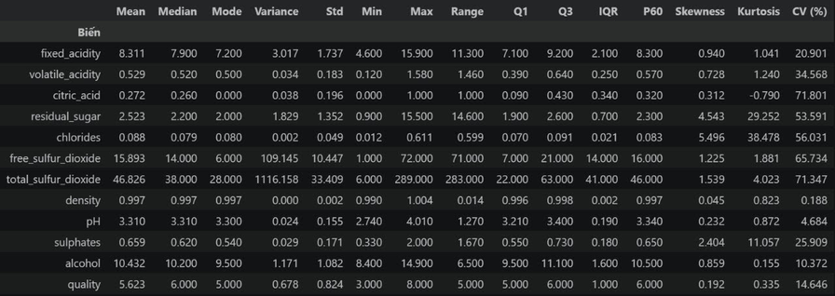
Tập dữ liệu 1: Red Wine Quality (Rượu đỏ)
Tương quan chính: Nồng độ cồn alcohol ($r = 0,48$) tương quan thuận mạnh nhất và volatile_acidity ($r = -0,40$) tương quan nghịch mạnh nhất với chất lượng rượu22more_horiz
Làm sạch: Loại bỏ 240 dòng trùng lặp (15,01%), giữ lại 1.359 mẫu hợp lệ
Đặc điểm phân phối: Biến mục tiêu quality tập trung chủ yếu ở mức 5–6 (1.112 mẫu), gây mất cân bằng lớp2224. Các biến residual_sugar ($Skew = 4.54$), chlorides ($Skew = 5.50$) bị lệch phải rất mạnh2125

Slide 10
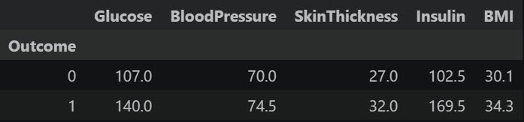
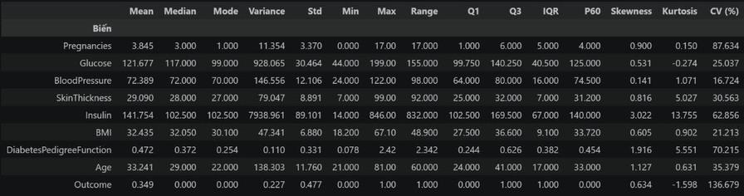
Tập dữ liệu 2: Pima Indians Diabetes (Bệnh tiểu đường)
Phát hiện khuyết thiếu ẩn: Dữ liệu ghi nhận 34,9% bệnh nhân mắc bệnh (268/768). Báo cáo phát hiện các giá trị khuyết thiếu ẩn dưới dạng số 0 ở các chỉ số sinh học: Insulin (48,7%), SkinThickness (29,6%), BloodPressure (4,56%), BMI (1,43%), Glucose (0,65%)
Kỹ thuật xử lý: Chuyển số 0 thành NaN và điền bằng Trung vị (Median) tính riêng theo từng nhóm Outcome (ví dụ: Glucose nhóm 0 điền 107.0, nhóm 1 điền 140.0) để giữ tính chất sinh học
Chỉ số quan trọng nhất: Glucose ($r = 0,50$) có khả năng phân tách và dự báo nguy cơ mắc bệnh cao nhất22more_horiz

Slide 11
CHƯƠNG 4.
CƠ SỞ LÝ THUYẾT – TRỰC QUAN HÓA & PHÂN TÍCH ĐƠN/HAI BIẾN

Slide 12
Mục đích & Nguyên tắc trực quan hóa:
  Giúp mắt người nhận diện mẫu, xu hướng, mùa vụ và ngoại lai nhanh hơn đọc bảng số.
  Tối ưu Data-ink ratio: Bỏ chi tiết thừa, chọn palette màu hợp lý, gắn nhãn số liệu trực tiếp trên cột
Lựa chọn loại biểu đồ phù hợp:
  Biến số (Liên tục): Histogram, KDE, Boxplot, Violin plot (xem phân phối & ngoại lai); Scatter plot, Heatmap (xem tương quan).
  Biến phân loại: Bar chart, Countplot (so sánh tần số); Pie chart (so sánh tỷ lệ nhóm nhỏ)
Phân tích Đơn biến (Univariate) vs. Hai biến (Bivariate):
    Đơn biến: Phân tích độc lập từng biến để xem vị trí trung tâm, độ phân tán và hình dạng phân phối4142.
    Hai biến: Khảo sát mối quan hệ giữa 2 biến (Số–Số qua Scatter/Heatmap; Số–Phân loại qua Boxplot/Violin plot; Phân loại–Phân loại qua Bar chart)43more_horiz.
    Tương quan (Correlation $r$) vs Hiệp biến (Covariance): Tương quan được chuẩn hóa về $[-1, 1]$ nên dễ so sánh giữa các cặp biến hơn hiệp biến45.

Slide 13
CHƯƠNG 5
TRỰC QUAN HÓA DỮ LIỆU RƯỢU ĐỎ VÀ TIỂU ĐƯỜNG

Slide 14
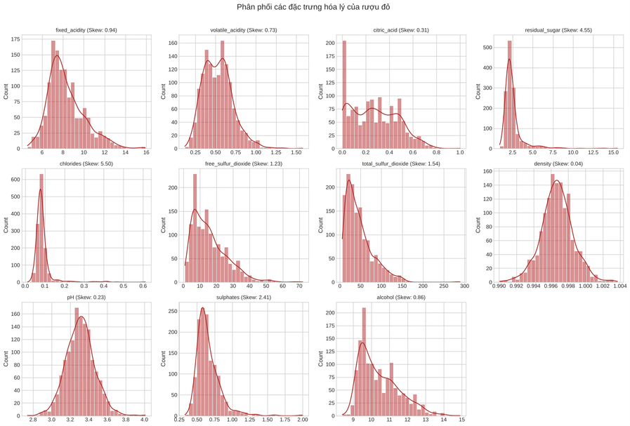
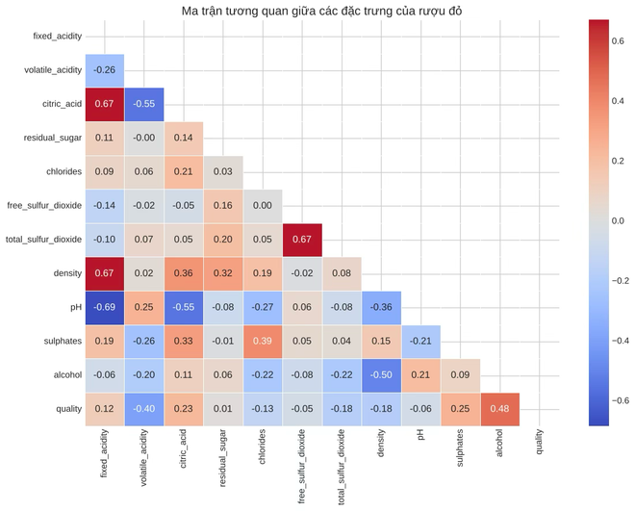
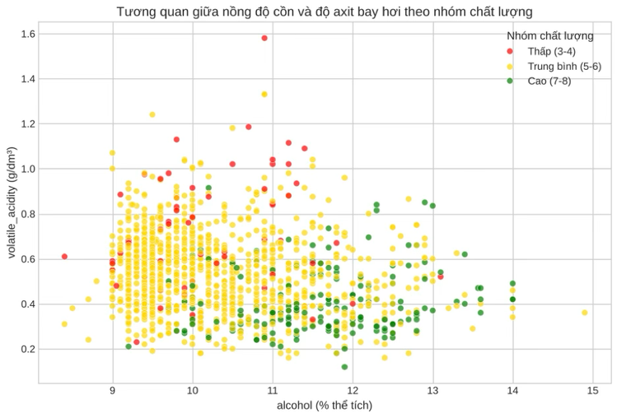
Kết quả trực quan hóa Rượu đỏ (7 nhóm biểu đồ)
  Histogram & KDE: Khẳng định lại dạng phân phối lệch phải của residual_sugar, chlorides, sulphates4647.
  Heatmap tương quan: Phát hiện nguy cơ đa cộng tuyến giữa các cặp đặc trưng: fixed_acidity – citric_acid ($r = 0,67$), fixed_acidity – density ($r = 0,67$), fixed_acidity – pH ($r = -0,69$)4849.
  Scatter plot & Line plot: Thể hiện rõ xu hướng tăng đơn điệu của alcohol và citric_acid khi quality tăng từ 3 lên 850more_horiz

Slide 15
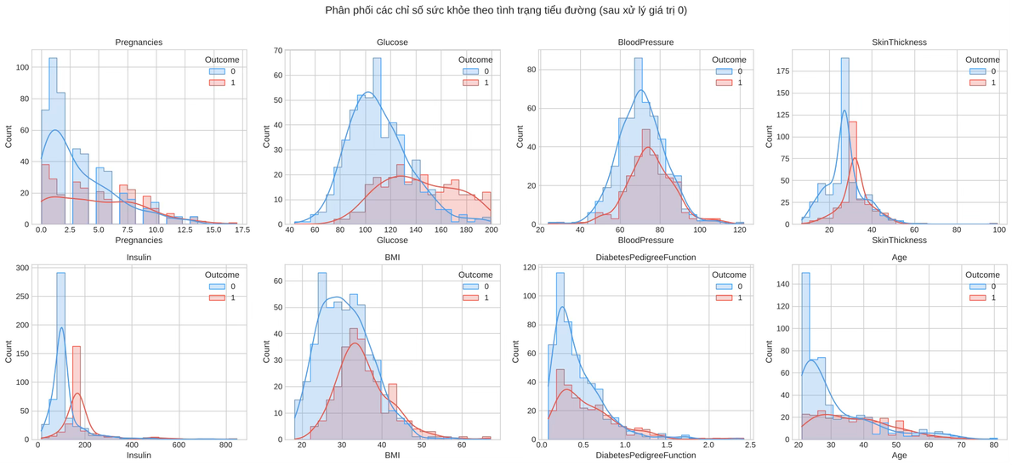
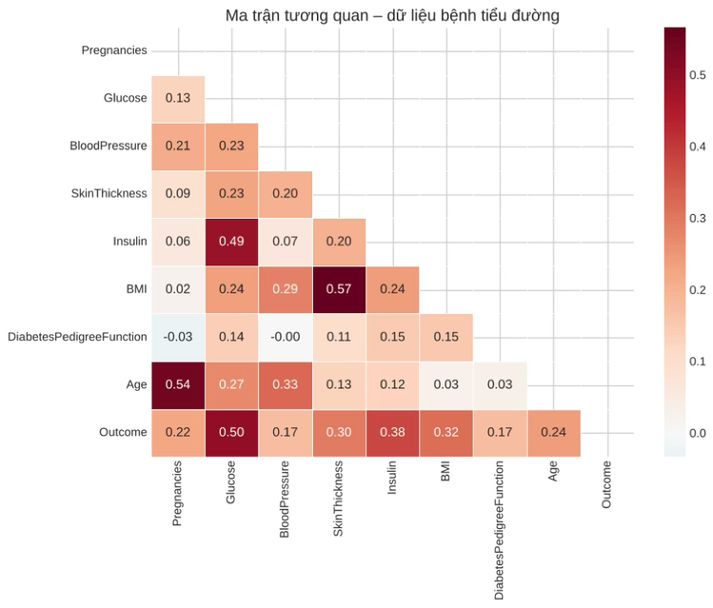
Kết quả trực quan hóa Bệnh tiểu đường
  Phân tách nhóm: Violin plot và Boxplot cho thấy giá trị Glucose, BMI, Age và Pregnancies ở nhóm mắc bệnh (Outcome = 1) cao vượt trội so với nhóm không mắc bệnh.
  Tỷ lệ mắc bệnh theo phân nhóm:
  theo Độ tuổi: Tăng mạnh từ 21,6% (nhóm 21–30 tuổi) lên 56,6% – 57,4% (nhóm 41–60 tuổi).
  theo Chỉ số BMI (Chuẩn WHO): Nhóm Bình thường chỉ mắc 6,5%, Thừa cân mắc 24,4%, trong khi nhóm Béo phì mắc tới 45,6%

Slide 16
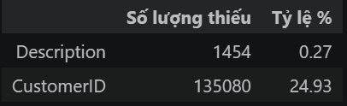
CHƯƠNG 3 – PHÂN TÍCH KHÁM PHÁ DỮ LIỆU LỚN ONLINE RETAIL
Quy trình làm sạch dữ liệu lớn (541.909 dòng thô)
Insight Doanh thu & Thị trường
  Phát hiện và loại bỏ các vấn đề dữ liệu: 5.268 dòng trùng lặp, 9.288 dòng thuộc hóa đơn hủy (bắt đầu bằng chữ 'C'), 10.624 dòng Quantity <= 0, 2.517 dòng UnitPrice <= 0, và 135.080 dòng thiếu CustomerID.
  Giữ lại 385.929 dòng hợp lệ (71,2% dữ liệu ban đầu) với tổng doanh thu £8.911.407,90
    Thị trường chính: Vương quốc Anh (UK) áp đảo tuyệt đối, đóng góp 82,2% tổng doanh thu (£7.308.392).
    Tính mùa vụ: Doanh thu tăng vọt từ tháng 9 và đạt đỉnh vào tháng 11/2011 (£1.112.575) do nhu cầu mua sắm Giáng sinh & cuối năm.
    Hành vi mua sắm: Khung giờ mua sắm cao điểm là 11h – 13h trưa; Thứ 5 có số đơn hàng cao nhất; Thứ 7 hoàn toàn không có giao dịch (cửa hàng bán sỉ nghỉ cuối tuần).

Slide 17
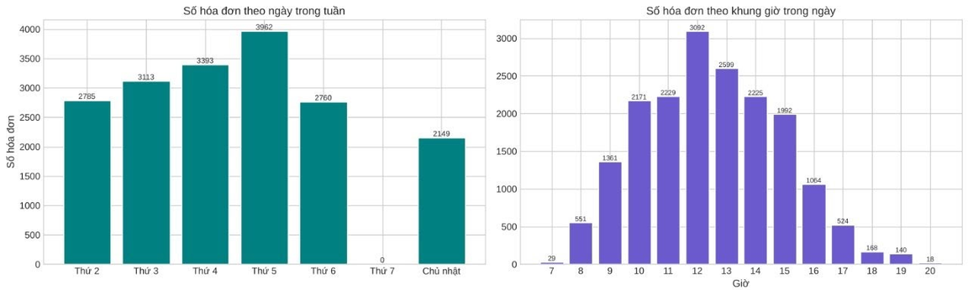
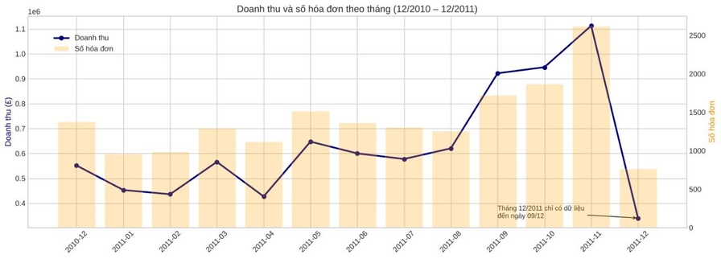
Insight Doanh thu & Thị trường
  Thị trường chính: Vương quốc Anh (UK) áp đảo tuyệt đối, đóng góp 82,2% tổng doanh thu (£7.308.392).
  Tính mùa vụ: Doanh thu tăng vọt từ tháng 9 và đạt đỉnh vào tháng 11/2011 (£1.112.575) do nhu cầu mua sắm Giáng sinh & cuối năm.
  Hành vi mua sắm: Khung giờ mua sắm cao điểm là 11h – 13h trưa; Thứ 5 có số đơn hàng cao nhất; Thứ 7 hoàn toàn không có giao dịch (cửa hàng bán sỉ nghỉ cuối tuần)

Slide 18
Quy luật Pareto (80/20) trong Khách hàng
  Phân tích đường cong Pareto chỉ ra: Top 20% khách hàng chi tiêu nhiều nhất đóng góp tới 73,4% tổng doanh thu.
  Tỷ lệ khách hàng chỉ mua duy nhất 1 lần lên tới 34,9%, đặt ra bài toán cần có chính sách chăm sóc và kích cầu quay lại.

Slide 19
CHƯƠNG 6
PHÂN TÍCH ĐƠN / HAI BIẾN VỚI CÔNG CỤ AUTO
-EDA

Slide 20
Tổng quan & So sánh các công cụ Auto-EDA
  So sánh 4 công cụ: ydata-profiling, D-Tale, SweetViz và AutoViz.
  SweetViz xuất báo cáo HTML dạng Dashboard tương tác tốt; AutoViz tự động phân loại biến và sinh biểu đồ Matplotlib/Seaborn trực tiếp trong Notebook cell

Slide 21
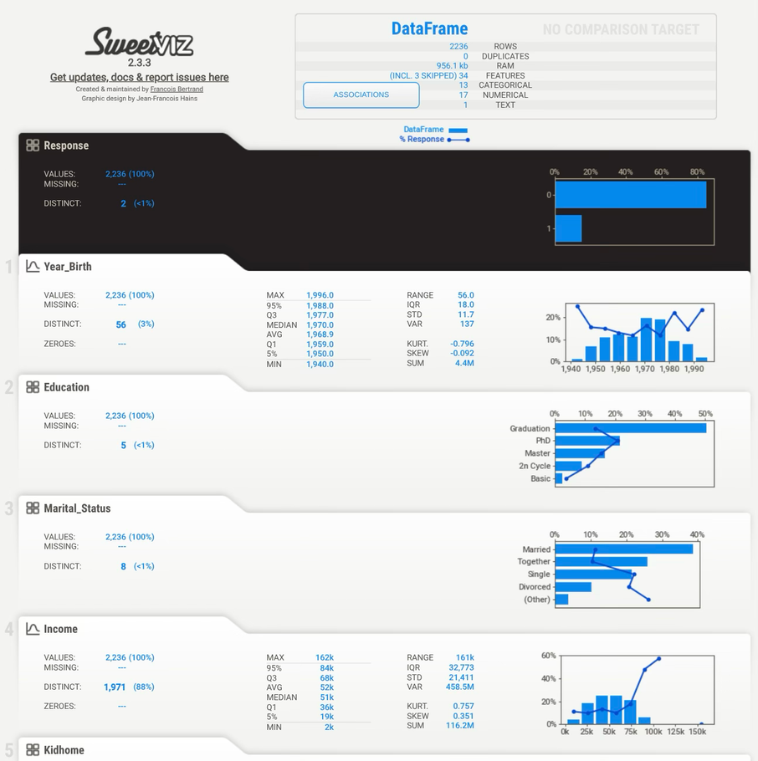

Ứng dụng SweetViz trên dữ liệu Marketing Campaign (2.240 mẫu):
Target Analysis (sv.analyze): Khách hàng đồng ý chiến dịch (Response = 1) có thu nhập trung bình ~$69.000 (cao hơn nhiều so với mức ~$50.000 ở nhóm từ chối)
01
So sánh phân khúc (sv.compare_intra): Khách hàng chưa có con (Non-Parent) có sức mua trung bình (Total_Mnt ~$950) cao gấp >3 lần nhóm đã có con (Parent ~$280)
02
Đánh giá Data Drift (sv.compare): So sánh tập Train (75%) và Test (25%) cho thấy biểu đồ mật độ trùng khít, tỷ lệ Response = 1 giữ nguyên 15%, đảm bảo không bị méo mó mẫu
03

Slide 22
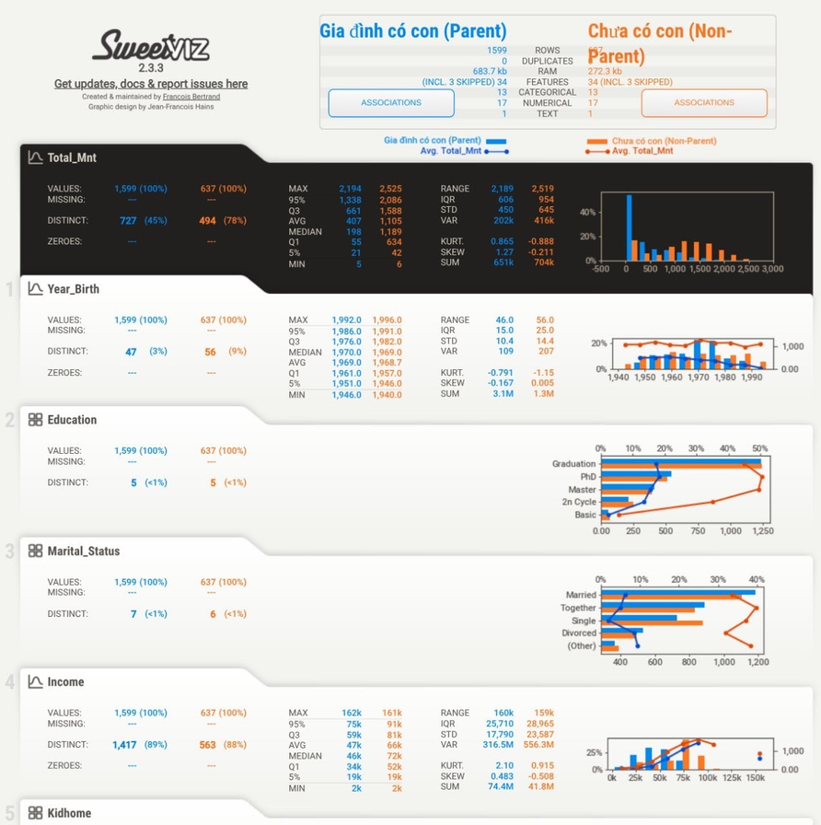
Ứng dụng SweetViz trên dữ liệu Marketing Campaign (2.240 mẫu):
Target Analysis (sv.analyze): Khách hàng đồng ý chiến dịch (Response = 1) có thu nhập trung bình ~$69.000 (cao hơn nhiều so với mức ~$50.000 ở nhóm từ chối)
01
So sánh phân khúc (sv.compare_intra): Khách hàng chưa có con (Non-Parent) có sức mua trung bình (Total_Mnt ~$950) cao gấp >3 lần nhóm đã có con (Parent ~$280)
02
Đánh giá Data Drift (sv.compare): So sánh tập Train (75%) và Test (25%) cho thấy biểu đồ mật độ trùng khít, tỷ lệ Response = 1 giữ nguyên 15%, đảm bảo không bị méo mó mẫu
03

Slide 23
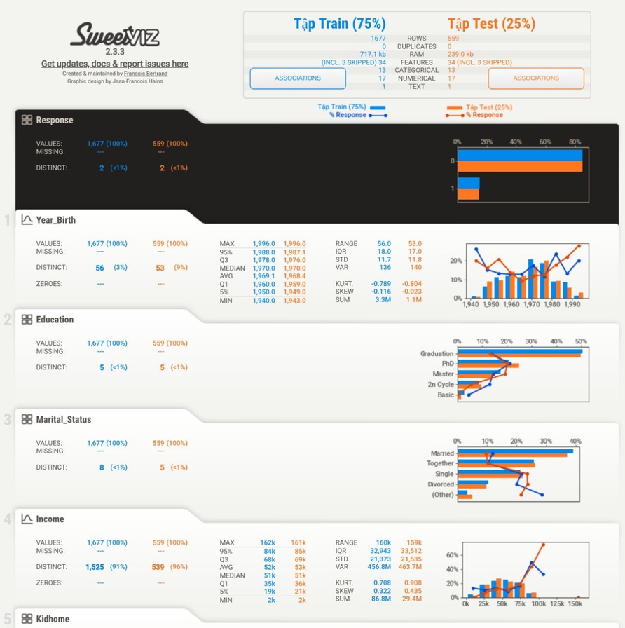
Ứng dụng SweetViz trên dữ liệu Marketing Campaign (2.240 mẫu):
Target Analysis (sv.analyze): Khách hàng đồng ý chiến dịch (Response = 1) có thu nhập trung bình ~$69.000 (cao hơn nhiều so với mức ~$50.000 ở nhóm từ chối)
01
So sánh phân khúc (sv.compare_intra): Khách hàng chưa có con (Non-Parent) có sức mua trung bình (Total_Mnt ~$950) cao gấp >3 lần nhóm đã có con (Parent ~$280)
02
Đánh giá Data Drift (sv.compare): So sánh tập Train (75%) và Test (25%) cho thấy biểu đồ mật độ trùng khít, tỷ lệ Response = 1 giữ nguyên 15%, đảm bảo không bị méo mó mẫu
03

Slide 24
Ứng dụng AutoViz (AV.AutoViz):
  Tự động sinh 5 nhóm biểu đồ (Pairwise Scatter, Distplot, Boxplot/Violin, Barplot, Correlation Heatmap)Giữ lại 385.929 dòng hợp lệ (71,2% dữ liệu ban đầu) với tổng doanh thu £8.911.407,90.
  Kết quả khẳng định kênh đặt hàng qua Catalog (NumCatalogPurchases) có hệ số tương quan thuận cao nhất ($r = +0,22$) với khả năng phản hồi chiến dịch tiếp thị86more_horiz

Slide 25
TỔNG KẾT BÀI TOÁN
Đóng góp chính của bài báo cáo
Đánh giá khách quan về công cụ EDA Tự động (SweetViz/AutoViz)
Nền tảng cho bước tiếp theo
  Đã thực hiện trọn vẹn quy trình EDA chuẩn: Nạp dữ liệu $\rightarrow$ Làm sạch & Xử lý chất lượng $\rightarrow$ Thống kê mô tả $\rightarrow$ Trực quan hóa đơn/hai/đa biến $\rightarrow$ Trích xuất Insight kinh doanh trên 4 bộ dữ liệu thực tế988.
  Đã làm sạch triệt để các vấn đề dữ liệu thô: loại bỏ dòng trùng, phát hiện khuyết thiếu ẩn dạng số 0, lọc đơn hủy và xử lý nhiễu8more_horiz
  Ưu điểm: Tiết kiệm đáng kể thời gian ở bước khảo sát ban đầu, tạo báo cáo trực quan nhanh chóng.
  Hạn chế: Không thể thay thế hoàn toàn việc phân tích thủ công vì người làm dữ liệu vẫn cần hiểu ý nghĩa nghiệp vụ để chọn phương pháp xử lý thích hợp và tránh hiện tượng rò rỉ thông tin (Data Leakage) khi điền khuyết
Kết quả phân tích và chọn lọc đặc trưng trong bài báo cáo là tiền đề trực tiếp để bước vào giai đoạn Xây dựng các mô hình Học máy (Mô hình phân loại chất lượng rượu đỏ, Mô hình dự báo bệnh tiểu đường, Mô hình phân khúc & dự đoán phản hồi khách hàng)

Slide 26
THANK YOU
FOR LISTENING !

